Slide 1
算分回课05-16
黄道吉 1600017857

Slide 2
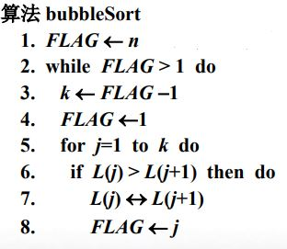
冒泡排序-算法
加一个flag标记排序是否完成
也可以看循环中是否有交换
每一次交换一对相邻的元素

Slide 3
冒泡排序-逆序
每交换一次逆序数减一
逆序序列: 在i右边小于i的元素个数
置换和逆序序列一一对应
3 1 6 5 8 7 2 4
(0, 0, 2, 0, 2, 3, 2, 3)
12

Slide 4
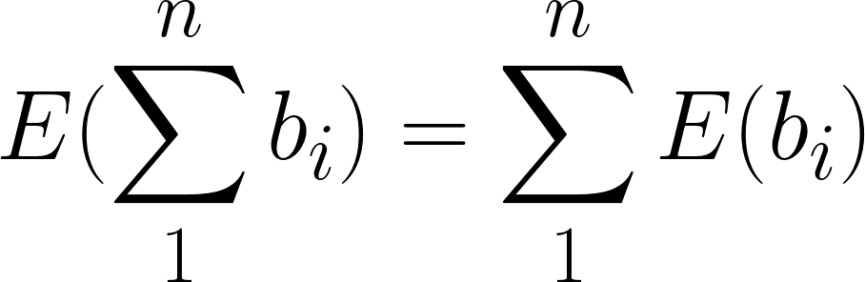
冒泡排序-分析
最坏情况: O(n^2) = O(n) * O(n), 并且在(n, n - 1, ..., 2, 1)取到
平均情况: 对所有可能的输入情况(n!)做平均, 每一个置换都能找到另一个和它和为O(n^2)的置换

Slide 5
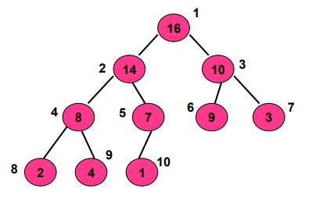
堆-定义, 运算
完全二叉树, 每一个节点元素不小于子节点(最大堆)
建堆: 对每一个有孩子的节点, 把它和孩子中最大的数调整上去, 递归向下处理
复杂度: 每一个节点处理O(1)时间,
最多递归到堆底, O(h)

Slide 6
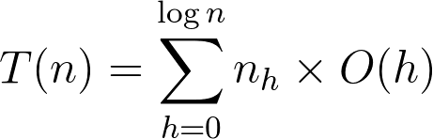
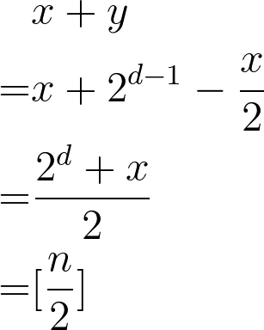
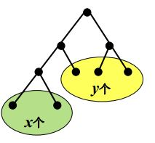
堆-建堆时间
建堆总时间
引理: 高度为n的层最多[n / 2^{h + 1}]个节点(归纳)
h = 0 时,

Slide 7
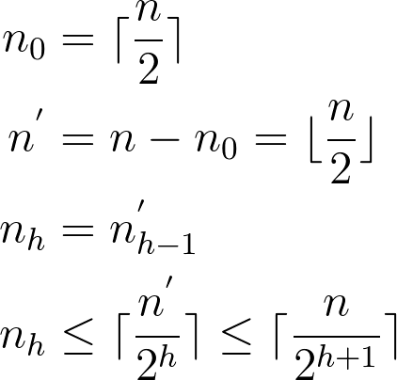
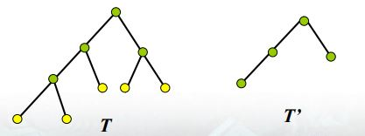
堆-建堆时间
对于高度h的层, 拿掉所有树叶让它变成h - 1的层

Slide 8
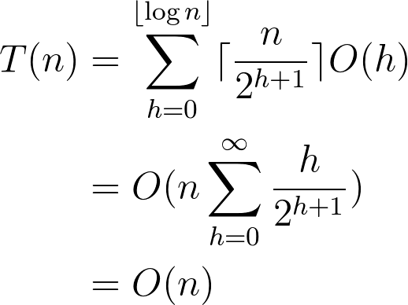
堆-建堆时间
建堆时间为O(n)
右面的无穷级数收敛

Slide 9
堆-堆排序
建好一个堆, 每次交换最大元素和堆尾元素, 再建堆
复杂度: O(n log n) = O(n) + O(n) * O(log n)

Slide 10
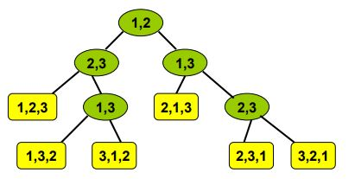
决策树
只考虑以比较为基本运算的排序算法
每一个节点标记比较的两个元素,
根据比较结果走左或右儿子

Slide 11
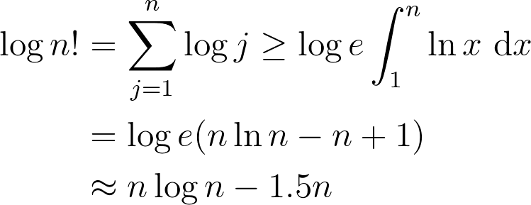
最坏复杂度的下界
引理: d层深的B-树最多2^d片树叶(拿掉一层树叶, 得证)
引理: 决策树深度至少[log n!](因为有n!片树叶)
基于比较的排序最坏情况下的复杂度有[log n!] 近似nlogn - 1.5n

Slide 12
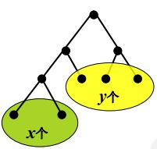
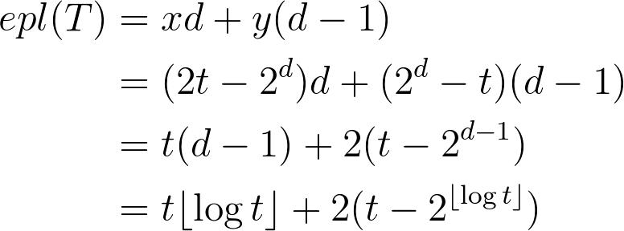
平均复杂度
定义epl(T), 表示所有树叶到根的路径长度之和, 那么要求的就是epl(T) / n!的下界
引理: 所有树叶在相邻的两层的话, epl取到最小值(调整)
引理: epl最小的树有

Slide 13
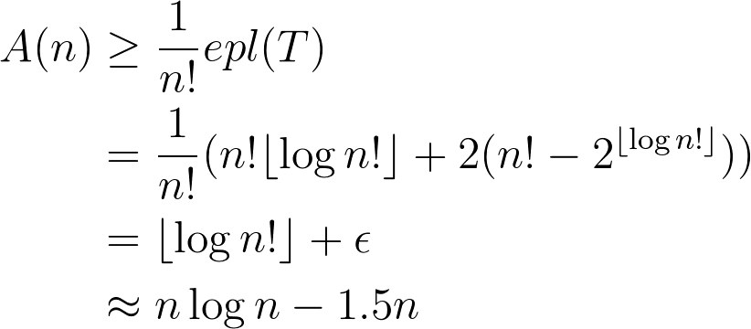
平均复杂度的下界
基于比较的排序平均(输入等概分布)复杂度有[log n!]
近似nlogn - 1.5n

Slide 14
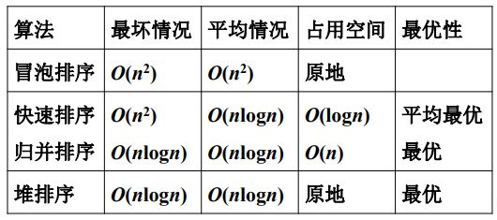
排序算法的比较

